Slide 1
4장. 테이블과 폼 양식을 만들어보자

Slide 2
목차
  1. 테이블 삽입하기
  2. 테이블의 행과 열 합치기
  3. 폼 양식이란?
  4. 텍스트와 비밀번호 입력 창 만들기
  5. 라디오 버튼과 체크 박스 만들기
  6. 파일 선택 창 만들기
  7. 선택 박스 만들기

Slide 3
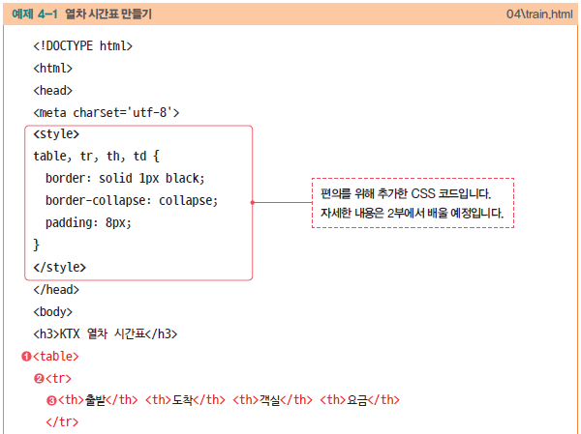
1. 테이블 삽입하기

Slide 4
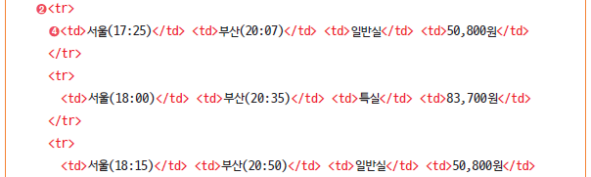
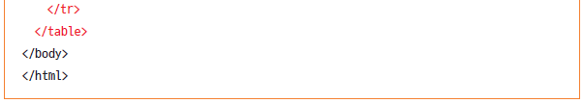
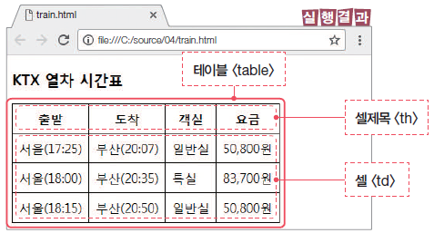
1. 테이블 삽입하기

Slide 5
1. 테이블 삽입하기
웹 페이지에서 테이블 제작 시 사용하는 태그
  <table>
    표에 넣고자 하는 내용
  <tr>
    하나의 행
  <th>
    테이블 각 열의 제목
    “table header”
  <td>
    열 제목 나타내는 첫 번째 행의 셀 제외한 각각의 셀 표현

Slide 6
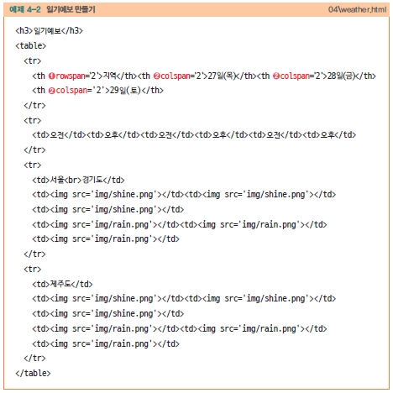
2. 테이블의 행과 열 합치기

Slide 7
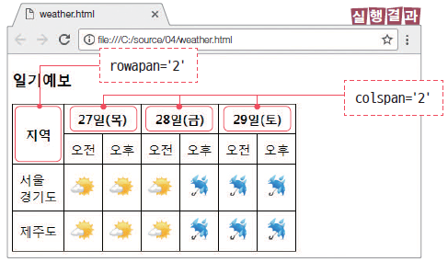
2. 테이블의 행과 열 합치기
  rowspan
    행 합치는 데 사용
    합치고자 하는 셀의 개수를 속성값으로 지정
  colspan
    열을 합치는 데 사용

Slide 8
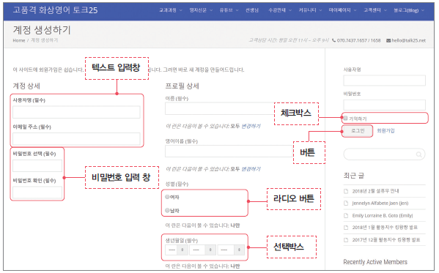
3. 폼 양식이란?
폼 양식
  사용자가 각종 정보 입력 시 사용하는 입력 창, 선택 버튼 등

Slide 9
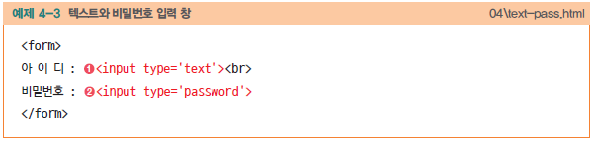
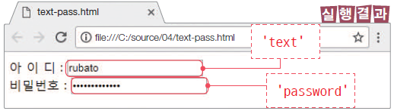
4. 텍스트와 비밀번호 입력 창 만들기
텍스트 입력 창
  사용자가 텍스트 입력하는 폼 양식
  <form> 으로 폼 양식 삽입

Slide 10
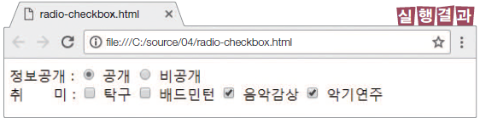
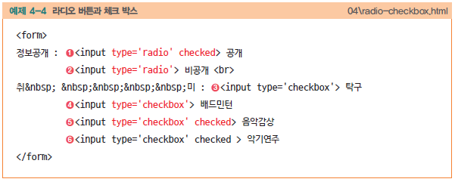
5. 라디오 버튼과 체크 박스 만들기
라디오 버튼
  원형의 선택 폼 양식
  여러 항목 중 단 하나만 선택
체크 박스
  사각형의 선택 폼 양식
  다수 항목 선택 가능

Slide 11
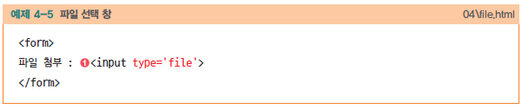
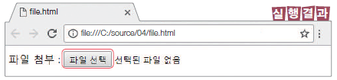
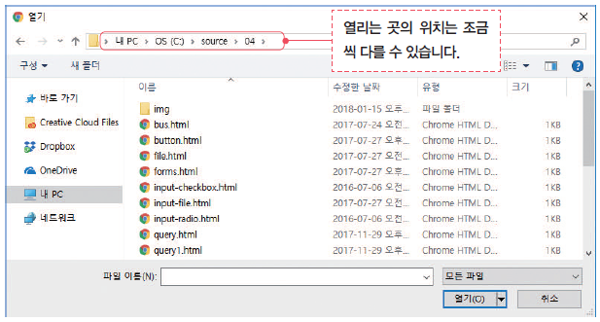
6. 파일 선택 창 만들기
<input>의 type 속성값을 ‘file’로 지정

Slide 12
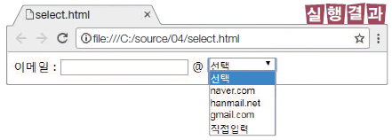
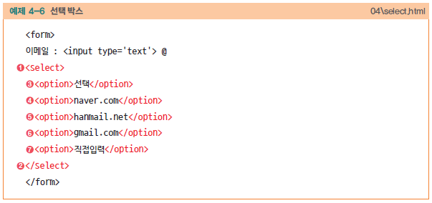
7. 선택 박스 만들기
<select>
  선택 박스 생성
<option>
  선택 박스에 들어갈 항목

